Slide 1
Diffusion Models
学术前沿调研 | Academic Frontier Research
信息与内容安全 | 姓名: 魏朝旭 | 学号: 23009201082
Notes:
今天我将为大家汇报关于生成式AI领域的前沿技术——扩散模型（Diffusion Models）的调研成果。本次汇报将深入探讨扩散模型的发展背景、核心技术、应用价值以及未来的发展趋势。希望通过这次分享，能让大家对这项革命性技术有一个全面而深入的了解。

Slide 2
Contents
调研方向
01 研究背景
扩散模型 (Diffusion Models)
关键词: Denoising, Latent Space, Text-to-Image
02 研究意义
03 研究现状
涉及领域
04 核心技术
生成式 AI：探索数据生成的底层逻辑与创新范式
计算机视觉：革新图像生成、编辑与理解任务
内容安全检测：应对生成内容的合规性与风险管控
05 实验效果
06 总结展望
—— 应用拓展与未来挑战 ——
Diffusion Models前沿调研
Notes:
本次汇报将围绕六个核心部分展开。首先，我们将回顾扩散模型诞生的研究背景，了解它为何能超越前人。接着，探讨其重要的研究意义和广泛的应用价值。然后，我们会梳理其发展历程和当前的研究现状。之后，将深入剖析其核心技术原理。最后，通过实验效果对比来验证其性能，并对未来进行总结与展望。

Slide 3
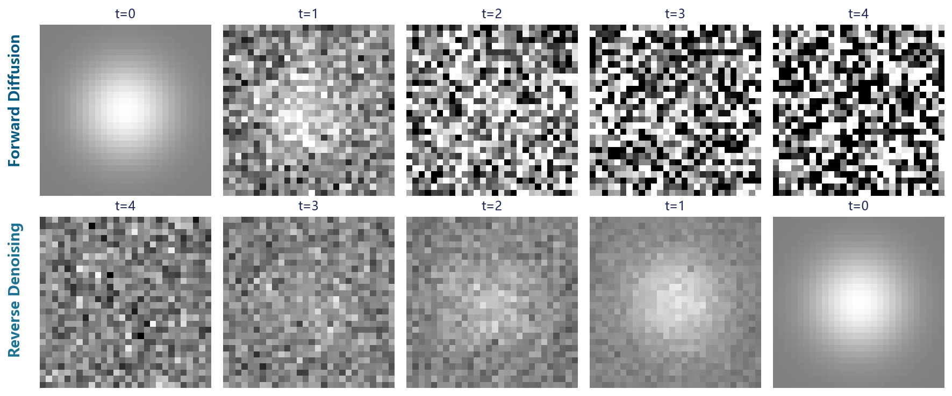
01 研究背景
问题来源
GAN局限：训练过程不稳定，极易发生模式崩溃，导致生成样本多样性严重不足。
VAE痛点：生成图像质量有限，因损失函数设计问题，输出结果往往存在模糊、细节缺失的情况。
核心需求：工业界与学术界对高质量、高多样性的图像生成需求呈爆发式增长。
技术演进
2020 理论奠基：DDPM（去噪扩散概率模型）正式提出，完善了扩散模型的数学理论框架。
2022 生态爆发：Stable Diffusion开源，大幅降低算力门槛，引爆AIGC应用生态。
2023+ 多维拓展：融合多模态大模型，向视频生成、3D内容创作等更复杂领域快速延伸。
扩散模型通过逐步去噪的方式生成图像，有效解决了传统生成模型的稳定性与质量痛点，现已成为生成式人工智能领域的主流技术方案，驱动着内容创作范式的革新。
生成式AI技术前沿 · 扩散模型演进之路
Notes:
在扩散模型出现之前，生成式AI领域主要由GAN和VAE主导。然而，GAN存在训练不稳定和模式崩溃的问题，而VAE生成的图像又常常模糊不清。随着对高质量图像生成的需求不断增长，这些局限性变得愈发突出。正是在这样的背景下，扩散模型应运而生。从2020年DDPM的提出，到2022年Stable Diffusion的开源，再到如今向多模态领域的快速发展，扩散模型迅速成为了该领域的新标杆。

Slide 4
02 研究意义
学术价值
应用价值
安全挑战
新范式：统一多种生成模型理论框架，构建全新的生成建模逻辑体系。
艺术创作：支持文本生成图像与视频，辅助设计师快速实现创意可视化表达。
深度伪造：技术滥用易造成虚假信息泛滥，对社会公信力与信息安全构成威胁。
性能标杆：在图像、语音等多个基准任务上刷新SOTA记录，确立性能新标准。
医疗影像：实现医疗数据增强、图像修复与重建，助力临床诊断效率提升。
版权争议：AI生成内容的版权归属界定模糊，引发一系列知识产权法律纠纷。
扩展性强：衍生出高效采样、模型压缩等方向，为算法优化提供广阔空间。
工业设计：快速生成产品3D模型和高质量渲染图，缩短工业产品研发周期。
有害内容：可能被不法分子利用生成非法、暴力等有害信息，危害网络环境。
DIFFUSION MODEL
Notes:
扩散模型的研究意义体现在三个层面。首先，在学术上，它开创了一种新的生成建模范式，统一了多种理论，并成为性能的新标杆。其次，在应用上，它的价值巨大，从艺术创作到医疗影像，再到工业设计，都展现出革命性的潜力。然而，技术是一把双刃剑，它也带来了深度伪造、版权争议和有害内容生成等新的安全挑战，需要我们密切关注和应对。

Slide 5
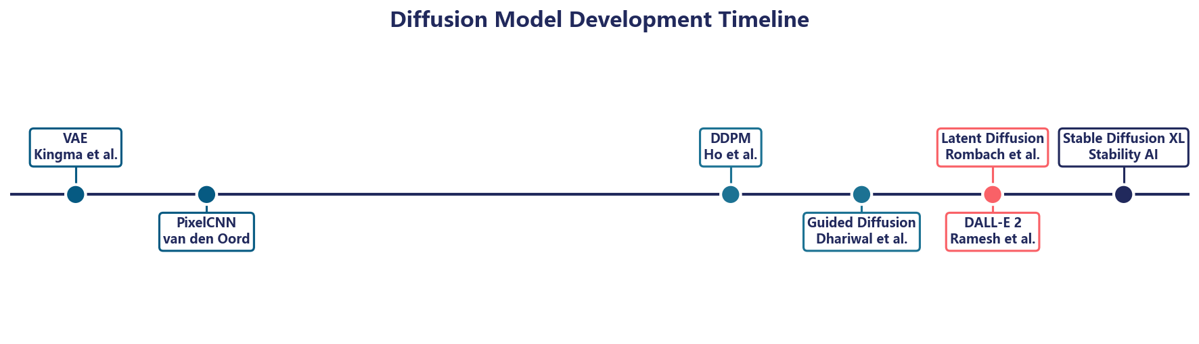
03 研究现状 — 发展历程
萌芽期
突破期
爆发期
VAE / PixelCNN
DDPM / Score-based
LDM / DALL-E / SD / DiT
2013-2019
2020-2021
2022-2026
Notes:
回顾扩散模型的发展历程，我们可以清晰地看到三个阶段。从2013年到2019年是萌芽期，以VAE等模型为代表。2020年，随着DDPM的提出，我们进入了技术突破期。而从2022年开始，随着Latent Diffusion和Stable Diffusion的出现，技术迎来了爆发期，并迅速扩展到视频和3D等领域，至今热度不减。

Slide 6
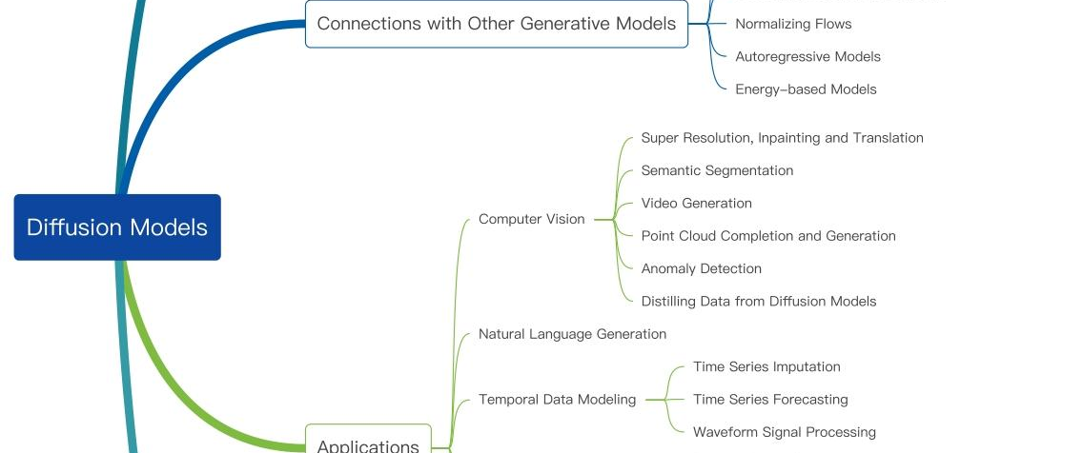
03 研究现状 - 领域分类
核心理论与关联
Algorithms：聚焦高效采样策略优化与似然估计方法的改进，提升模型训练与生成效率。
Connections：探索与GAN、VAE、流模型等其他生成模型的理论联系与融合路径。
应用场景与未来方向
Applications：覆盖CV、NLP及多模态生成，延伸至医疗、材料等跨学科领域。
Future：深化理论理解，挖掘潜在表示价值，拓展更通用的生成能力。
Diffusion Models领域全景
Notes:
扩散模型的研究领域非常广泛。这张分类法图展示了其主要的研究分支，包括算法层面的改进、与其他模型的联系、在各个领域的应用，以及未来的研究方向。从计算机视觉到自然语言处理，再到多模态生成，扩散模型正在渗透到AI的各个角落。

Slide 7
03 研究现状 — 方法对比
方法 | 年份 | 会议 | 核心思想 | 主要贡献
DDPM | 2020 | NeurIPS | 马尔可夫链去噪过程建模 | 奠定扩散模型基础，图像生成质量全面超越传统GAN模型
Guided Diffusion | 2021 | NeurIPS | 引入分类器引导采样策略优化生成过程 | 显著提升了条件生成任务的可控性，让生成结果更贴合目标
Latent Diffusion | 2022 | CVPR | 在图像的潜在特征空间中执行扩散与采样操作 | 大幅降低计算资源消耗，推动扩散模型向工业化落地发展
DALL-E 2 | 2022 | NeurIPS | 结合CLIP文本图像对齐与扩散模型生成能力 | 引爆文本到图像生成的革命，实现高语义的跨模态生成
DIFFUSION调研
Notes:
在扩散模型的发展过程中，几篇里程碑式的论文起到了关键作用。2020年的DDPM奠定了基础，证明了其生成质量。2021年的Guided Diffusion增强了模型的可控性。2022年，Latent Diffusion通过在潜空间运算，极大地降低了计算成本，而DALL-E 2则将扩散模型与CLIP结合，开启了文本到图像生成的新纪元。

Slide 8
04 核心技术 — DDPM 架构
x0
xT
马尔可夫链：设定T=1000步，通过固定的高斯噪声逐步加噪，最终将图像转化为纯噪声分布。
重参数化技巧：无需存储中间变量，直接从x0推导xT，大幅简化训练目标与计算流程。
U-Net核心：以U-Net为骨干网络，精准预测每一步的噪声残差，实现从纯噪声还原图像。
关键设计要素
x1
...
U-Net
x2
x2
εθ(xt, t)
...
x1
xT
x0
Forward: q(xt|xt-1)
Reverse: p(xt-1|xt)
Diffusion Model Core
Notes:
扩散模型的核心技术可以从DDPM的架构来理解。它包含两个过程：一个是固定的前向加噪过程，通过千步马尔可夫链将图像变为纯噪声；另一个是需要学习的反向去噪过程。模型通过训练一个U-Net网络来预测每一步的噪声，从而实现从噪声中逐步生成图像。重参数化技巧的使用，使得这个复杂的过程可以被高效地训练。

Slide 9
04 核心技术 — Latent Diffusion
Input Image x
VAE Encoder
Latent z
核心优势解析
低维潜空间：运算在压缩潜空间进行，显存占用大幅减少95%以上，极大释放硬件压力。
条件注入机制：通过Cross-Attention高效融合文本等条件信息，精准控制生成内容。
效率革命：显著降低训练与推理成本，推动扩散模型规模化商业应用落地。
Text Encoder
U-Net + Attention
VAE Decoder
Output x'
Latent Diffusion 架构示意
Notes:
为了解决原始扩散模型计算成本高昂的问题，Latent Diffusion应运而生。它的核心思想是，不再在高维的像素空间，而是在一个低维的“潜空间”中进行扩散过程。这个潜空间是通过一个预训练的自编码器得到的。通过这种方式，计算量被极大地压缩，同时保留了生成高质量图像的能力。这一创新是扩散模型能够走向普及的关键。

Slide 10
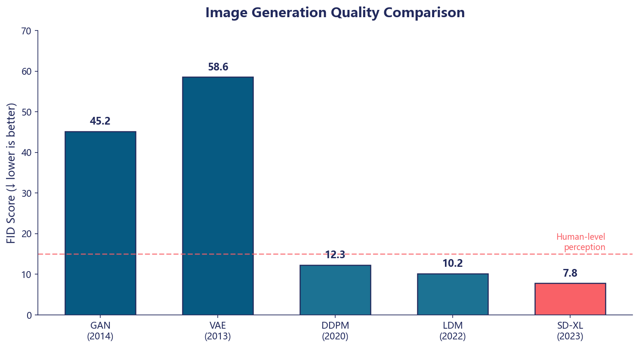
05 实验效果
核心评测指标体系
衡量生成分布与真实分布的距离，数值越低代表图像越逼真。
FID
Inception Score，综合评估生成图像的质量和类别多样性，分数越高越好。
IS
衡量文本描述与生成图像的语义对齐程度，越高代表图文一致性越强。
SOTA 模型性能突破：从 BigGAN 的 12.8 到 DiT 的 1.35，FID 指标大幅下降。DiT 架构凭借 Transformer 的全局建模能力，在生成图像的真实性与细节丰富度上达到了新高度，显著优于传统 DDPM 与 StyleGAN v2。
CLIP
Notes:
在实验效果方面，我们通常使用FID、IS等指标来评估生成模型的性能。FID分数越低，代表生成图像越逼真。从图表中可以看到，早期的DDPM在FID指标上就已经超越了当时主流的GAN模型。而随着技术的发展，特别是DiT等新架构的出现，SOTA模型的FID分数已经降至1.35，展现了惊人的生成质量。

Slide 11
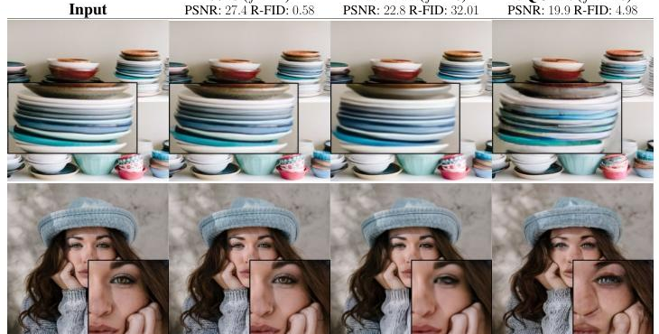
05 实验效果 - 图像修复
多模型修复表现对比
Input：输入图像存在明显的缺失区域或遮挡，是修复任务的基础素材。
对比模型：DALL-E与VQGAN等模型的修复结果存在边缘模糊、纹理伪影及内容逻辑不合理的问题。
LDM 模型核心优势
细节丰富度：潜扩散模型生成的补全区域纹理细腻，与原图结构衔接自然。
光影一致性：修复部分的光照、色彩与整体环境高度统一，无违和感。
实验结论：LDM在图像修复任务中展现出远超传统生成模型的性能，能够精准补全缺失信息并保持图像的整体性与真实感。
Notes:
除了生成全新图像，扩散模型在图像编辑任务上也表现出色。这张图展示了在图像修复任务中，潜扩散模型（LDM）与其他模型的效果对比。可以看到，LDM生成的补全部分不仅内容合理，而且纹理和光照都与原图完美融合，效果远超当时的其他模型。

Slide 12
06 总结展望
主要结论
当前挑战
未来方向
性能卓越：生成质量全面超越传统GAN模型，训练过程更加稳定可控，不易出现模式崩溃问题。
效率革命：Latent Diffusion架构大幅降低计算成本，让大模型训练与推理更具可行性。
多模态融合：已成为连接文本、图像、视频生成的核心通用技术，应用边界持续拓展。
采样速度瓶颈：迭代采样步骤多，生成耗时久，难以满足实时交互类应用的低延迟需求。
资源消耗高昂：大规模模型的训练与部署需要巨额算力投入，普通开发者和企业难以负担。
内容安全隐患：深度伪造技术滥用、虚假信息传播等伦理与安全问题亟待监管与技术防范。
算法效率突破：研发极速采样算法，减少生成步骤，在保证质量的前提下提升推理速度。
复杂模态扩展：从2D图像向3D建模、高分辨率视频生成、多感官融合等更复杂的场景演进。
安全技术协同：发展AI生成内容检测与溯源技术，构建“生成-识别-监管”的完整闭环体系。
Notes:
最后，我们来总结一下。扩散模型凭借其卓越的生成性能、稳定的训练过程和强大的灵活性，已经成为生成式AI的核心技术。然而，它仍然面临着采样速度慢、计算资源消耗大等挑战。未来，研究将聚焦于开发更高效的采样算法、向3D和视频等更复杂的模态扩展，以及发展相应的AI生成内容检测技术，以确保其健康发展。

Slide 13
Thank You
感谢聆听 | Questions?
Notes:
我的汇报到此结束，感谢大家的聆听。如果大家有任何问题，欢迎现在提出，我们一起交流探讨。

